Slide 1
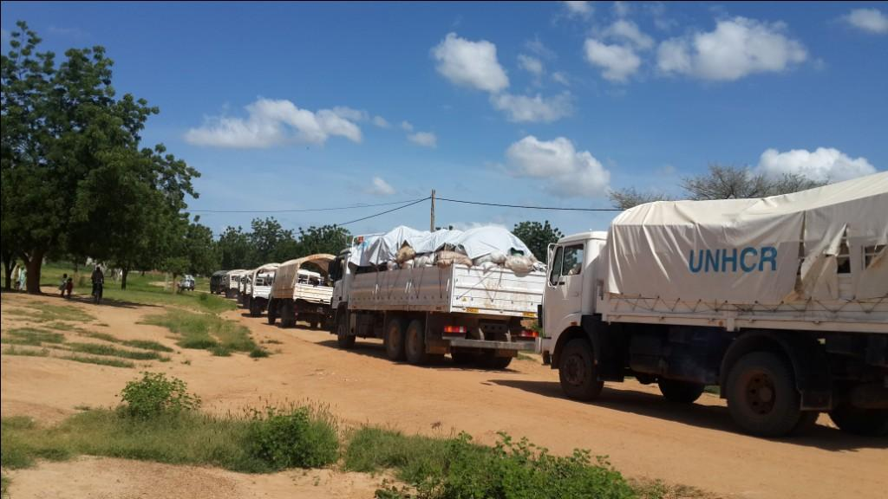
Stratégie de Protection
Réfugiés Nigérians et Communautés Côtes dans la Région de l’Extrême-Nord
MAROUA – AOUT 2016
Atelier RRRP 2016 – 7-8 Octobre 2015

Slide 2
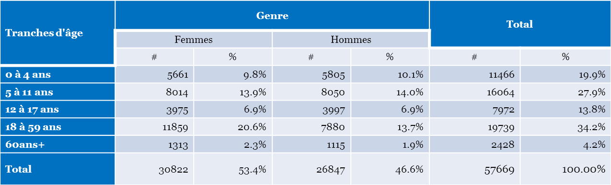
PROFILE DE LA POPULATION REFUGIEE
Population du Camp de Minawao – 20 Aout 2016

Slide 3
PROFILE DE LA POPULATION REFUGIEE
Principales Zones de Provenance
Principales Religions
Bornu State | 95,89%
Adamawa State | 1,80%
Yobe State | 0,03
Islam | 46,40%
Protestant | 41,87
Eglise Catholique | 11%
Animism | 0,1

Slide 4
PROFILE DE LA POPULATION REFUGIEE
Principales Ethnies
Kanuri | 40,74%
Other | 51,15%
mafa/matakam | 2,39%
Glavda | 1%
Arabe | 0,8
peuhl/ fular/fulbe | 0,58%
Mandara | 0,40%
haussa | 0,63
Autre

Slide 5
PROFILE DE LA POPULATION REFUGIEE
Demandeurs d’Asile, Refugies, Migrants Economiques, Expulses, Refoules, Etc.
Mouvements pendulaires dynamiques de la population au gre des incidents de securite
En general inaccessible a la communaute humanitaire / Non assistee
Profile non maitrise (Majoritairement composee de femmes et d’enfants selon les informations fournies par les structures communautaires et administratives

Slide 6
Principales Réalisations - Fin 20 Août 2016
Acces a l’Asile
  Monitoring des Frontieres
    Mise en place des structures communautaires
    Mise en place des Comites Mixte
    Mise en place d’un mecanisme d’alerte
  Renforcement des Capacites
    Formation sensibilisation (Autorite, Humanitaires, Leaders Communautaires …)
    Appui logistique aux structures d’administration et de securisation du camp
    Formation des formation sur la protection internationale
    Appui aux structures d’enregistrement des naissances
.

Slide 7
Principales Réalisations - Fin 20 Août 2016
    Amélioration des Conditions de Réception et Renforcement de la Sécurité
    Renforcement des structures de screening et d’enregistrement (6 776 nouveaux réfugiés qui ont été enregistrés depuis janvier 2016 à juin)
    Renforcement des effectifs de FMO dans le camp de Minawao (47 en fin Juillet)
    Appui au comite de vigilance
    Renforcement des structures de monitoring de violations des droits de l’homme
    Appui aux structures de mobilisation communautaire
    Acces a la Justice et Liberte de Mouvement
    Suivi des cas de detention et renforcement de la communication avec les instances judiciaires
    Delivrance de documents d’identification des refugies pour faciliter la libre circulation
    Promotion du droit des refugies

Slide 8
Principales Réalisations - Fin 20 Août 2016
Coordination et Solutions Durables
Mise en place / Mise a jour des outils de coordination
Assistance multiforme des agences UN et de la communaute humanitaire
Discussion sur les accord tripartite
Enquetes sur les intentions de retour et AGDM

Slide 9
Principaux Défis de Protection
La recrudescence et la persistance de l’insecurite dans les zones frontalières qui bloque l’accès aux beneficiaires
Le maintien du caractère civil et humanitaire de l'asile dans un contexte de terrorisme.
Protection des femmes et des enfants dans un contexte de terrorisme
Le manque de structures de sceening des demandeurs d’asiles dans la zone frontaliere
Suivi de la procédure judiciaire auprès des tribunaux d’exception
Assistance a 100% des PBS (mal voyantes, non voyantes et handicapées en lunettes ; cannes blanches et béquilles selon les cas) restent des défis à relever

Slide 10
Besoins prioritaires
Installation de Centre de Screening / Transit
Besoin d’extension du centre de transit au camp
Assistance légale/judiciaire aux réfugiés en détention
Assistance légale et psychosociale aux femmes et enfants victimes d’actes de terrorisme
Renforcement des capacités et la formation des formateurs
Enregistrement biométrique et documentation
Renforcement des mécanismes de sécurité du camp
Promotion de l’acces des refugies à l’emploi et aux AGRs,
Deploiement d’un nombre important d’assistants sociaux.

Slide 11
PLAN DE REPONSE - 2017
Objectif 1 : Poursuite du plaidoyer auprès des autorités pour l’élargissement de l'accès au territoire et la réduction des risques de refoulement
Monitoring des frontières et screening de sécurité pour le respect du caractère civil et humanitaire de l’asile
Renforcement des capacités (Gouvernement, ONG et communauté)
Enregistrement et documentation
Monitoring des centres de détention

Slide 12
PLAN DE REPONSE
Objectif 2 : Amélioration et maintien de la qualité de l'enregistrement et du profilage à travers la biométrie
Vérification, Enregistrement biométrique et documentation
Délivrance de documents d’etat civil
Suivi du processus d’identification des personnes ayant un besoin de regroupement familial (enfants séparés/non accompagnes, les personnes adultes, etc

Slide 13
PLAN DE REPONSE
Objectif 3 : Mise en place des mesures de sécurité
communautaire et de renforcement de la prévention
contre le crime
Renforcement de l’équipe des FMO/Police au camp y compris le personnel féminin.
Assistance judiciaire
Assistance aux victimes de SGBV et aux autres formes de violence

Slide 14
Plan de réponse
Objectif 4 : Réalisation des possibilités de retour volontaire
Mise en place de dispositifs de coordination transfrontalière.
Communication d’informations aux personnes prises en charge.
Fourniture d’une assistance au retour
Vérification du caractère volontaire individuel

Slide 15
MERCI

Slide 16
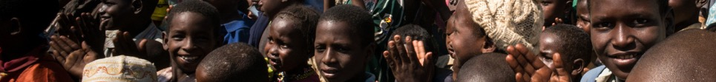
Budget et partenaires
Budget HCR :
Budget partenaires :
Partenaires intervenants
Gouvernement, UNHCR, UNICEF. ONUFEMME, UNFPA, CICR, INTERSOS, PLAN Cameroun, IMC, PU.

Slide 17
SITUATION ACTUELLE
Chiffre de population dans le besoin
Réfugiés au Camp : 80,000
Réfugiés Hors camp : 15,000
Communautés hôtes autour du camp : 20.000
Total : 115,0000
Chiffre de population ciblée
Réfugiés au camp : 80.000
Réfugiés hors camp : 15,000
Communauté hôte autour du camp : 6000

Slide 18

Capacités des intervenants
Gouverment
Déploiement de 47 FMO pour la sécurisation du camp,
Appui en vivres et NFIs aux réfugiés,
Implication les services de l’Etat dans les activités de protection des réfugiés,
Coordination des activités humanitaires dans la région de l’Extrême Nord,

Slide 19
Acteurs humanitaires
Participation actives aux structures de coordination,
Mobilisation des ressources,
Bonne collaboration entre acteurs humanitaires et les autorités,
Renforcement des capacités des réfugiés et des acteurs humanitaires sur la prise en compte du genre, de l’âge, du sexe et de la diversité dans la réponse humanitaire,

Slide 20
Communaute hote
Contribution des leaders communautaires aux mécanismes de resolutions pacifiques de conflit,
Facilitation aux réfugiés de l’accès à la terre et aux autres outils de production.
Réfugiés
Participation à la sécurité communautaire
Promotion des activités d’autoprise en charge
Promotion du respect des lois et mesure en vigeur dans le pays d’asile

